Slide 1
«Презентация системы интеллектуальной навигации для родителей по действующим проектам, программам, информационным ресурсам, а также произведениям литературы и искусства, касающимся вопросов геноцида мирного населения в годы ВОВ»
Соболева Татьяна Геннадьевна, к.и.н., член Русского географического общества, Ответственный секретарь Алтайского регионального отделения Национальной родительской ассоциации

Slide 2
I. 12 наглядных информационных материалов
Памятные даты геноцида советского народа в годы ВОВ.
Фильмы (художественные и документальные) с аннотациями.
День единых действий 19 апреля.
Сайты и социальные сети.
Суды о признании фактов геноцида (2021-2022 гг.) и их итоги.
Алгоритм поиска родственников – жертв геноцида.
Архивы, документальные публикации.
«Карта памяти» - памятники и захоронения жертв геноцида, включая информацию о проекте "Виртуальные экскурсии по памятным местам геноцида советского народа со стороны нацистов и их пособников в годы Великой Отечественной войны".
Акция «Письмо в блокадный Ленинград».
Акция «Детство, опалённое войной».
Акция «Лига прародителей».
Акция «Мать-героиня-мать героя! Отец-солдат-отец солдата!»

Slide 3
II. 4 тематических Интернет-обзора
1. Исторические источники, программы и документы фашистской Германии, факты и цифры о геноциде советского народа в годы Великой Отечественной войны (использование ресурса «Без Срока Давности. Медиа (наглядные информационные материалы). https://vk.com/public207671532)
2. Судебные процессы над военными преступниками и суды о признании фактов геноцида (2021-2022 гг.) (Нюрнбергский, Токийский, Хабаровский процессы, суды в Новгородской, Ленинградской, Ростовской, Брянской, Курской, Орловской областях и городе Санкт-Петербурге)
3. Творческие конкурсы для разных возрастов и категорий:
- Всероссийский конкурс сочинений «Без срока давности» https://memory45.su/
- Фестиваль исследовательских проектов «Без срока давности»
- Всероссийский заочный конкурс медиаработ «Без срока давности: Непокоренные».
- Конкурс «Без срока давности. Минута молчания»
- Всероссийский конкурс литераторов «Без срока давности»
- Всероссийский молодежный киноконкурс «Без срока давности» - Конкурс дипломных работ «Без срока давности»
- Всероссийский конкурс аннотаций и иллюстраций к произведениям, освещающим тему геноцида советского народа со стороны нацистов и их пособников в годы Великой Отечественной войны "Без срока давности. Память, запечатленная в слове»

Slide 4
II. 4 тематических Интернет-обзора
4. Навигатор по информационным ресурсам в Интернете для самостоятельного исторического поиска сведений о геноциде.
- Общественные организации и движения , их проекты:
«Поисковое движение России»
«Волонтёры Победы»
«Бессмертный полк России»
Российское историческое общество
Российское военно-историческое общество
ГЭНЭКСПО
- Федеральный проект «Без срока давности» https://безсрокадавности.рф/
https://vk.com/bez.sroka.davnosti
- День единых действий 19 апреля #безсрокадавности, #19апреля
- Сайты и социальные сети.
- Межрегиональная поисковая экспедиция по розыску и перезахоронению останков мирных жителей «Без срока давности - 2022»
III. 4 презентации, ориентированные на детей разного возраста
На возраст 8-12 лет
На возраст 13-14 лет
На возраст 15-16 лет
На возраст 17-18 лет

Slide 5
IV. Аннотированный каталог произведений литературы и искусства «Без срока давности»
Художественные фильмы - 4
Документальные фильмы - 35
Спектакли - 5
Радиоспектакли - 6
Скульптура - 42
Музейные экспозиции – 5
Виртуальные выставки - 13

Slide 6
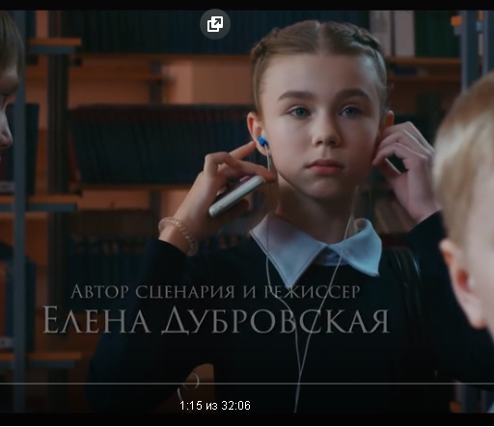
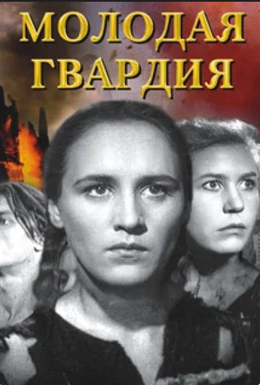
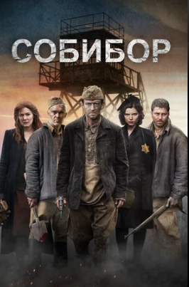
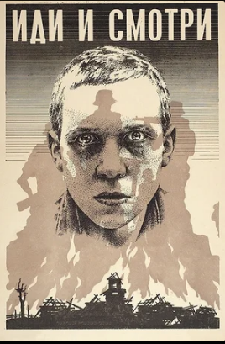
ХУДОЖЕСТВЕННЫЕ ФИЛЬМЫ
1 | Молодая гвардия. (СССР, 1948 г., 160 мин) https://yandex.ru/video/preview/11190423034272479450
2 | Иди и смотри (СССР, 1985 г.137 мин) https://www.kinopoisk.ru/film/42571/
3 | Собибор (Россия, 2018 г., 117 мин) https://kino.1tv.ru/serials/sobibor
4 | Лошадка для героя (Россия, 2018 г., 32 мин) https://yandex.ru/video/preview/875170418592034753
ЛОШАДКА ДЛЯ ГЕРОЯ

Slide 7
ДОКУМЕНТАЛЬНЫЕ ФИЛЬМЫ
1 | «Непокорeнные». Документальный фильм об узниках концлагерей во время Великой Отечественной войны. (12+, 2015 г., Россия, 51 мин) https://1tv-ru.turbopages.org/1tv.ru/s/doc/pro-istoriyu/nepokorennye
2 | Непокоренные (18+, 2020 г., Россия, 4 серии по 38 мин) https://kino.1tv.ru/serials/nepokorennye-doc
3 | Без срока давности. Эшелоны смерти (18+, 2018 г., Россия, 44 мин) https://www.kinopoisk.ru/film/1372003/#!watch-film/40f411665387d2d286310e9ab51418eb/kp
4 | Без срока давности. Да судимы будете! (18, 2018 г., Россия, 44 мин) https://kino.1tv.ru/serials/bez-sroka-davnosti-da-sudimy-budete
5 | Без срока давности. Пепел «Зимнего волшебства» (18+, 2017 г., Россия, 44 мин) https://kino.1tv.ru/serials/bez-sroka-davnosti-pepel-zimnego-volshebstva
6 | Без срока давности. «Мертвая зона» и «Живой щит» (18+, 2018 г., Россия, 44 мин). https://www.kinopoisk.ru/film/1371999/
7 | Непокоренные (18+, 2014 г., Россия, 52 мин.) https://kino.1tv.ru/serials/nepokorennye
8 | Моя Великая война. Воспоминания ветеранов ( 2012 г., Россия, 4 серии по 39 мин). https://www.kinopoisk.ru/series/745221/
9 | Свидетели (16+, 2015 г., Россия, 44 мин). https://www.kinopoisk.ru/film/1370458/
10 | Нюрнберг. Чтобы помнили… Процесс глазами журналистов (16+, 2015, Россия, 44 мин) https://www.kinopoisk.ru/film/1370473/
11 | После войны напомни, расскажу… (12+, 2011 г., Россия, 26 мин ) https://www.kinopoisk.ru/film/4433889/
12 | Нюрнберг. Кровавые деньги. Суд над промышленниками (16+, 2015 г., Россия, 44 мин) https://www.kinopoisk.ru/film/1370474/

Slide 8
ДОКУМЕНТАЛЬНЫЕ ФИЛЬМЫ
13 | Блокада (0+, 2005 г., Россия, 52 мин) https://www.kinopoisk.ru/film/274766/
14 | «#ЗАЖИВОе» (2022 г., Республика Беларусь, 26 мин) https://eurasia.film/2022/09/zazhivoe/
15 | Пепел Хатыни. Боль без срока давности (2021 г., Россия, 24 мин) https://www.youtube.com/watch?v=VzSbUFeFU4E
16 | Перезвон (Республика Беларусь, 52 мин) ttps://www.youtube.com/watch?v=465dOPvUkmg
17 | Приговор народа. (18+, 2021 г., Россия, 12 мин) https://www.youtube.com/watch?v=LpuKF5Yq_H4
18 | Обыкновенный фашизм (СССР, 1965 г., 16+) https://www.ivi.ru/watch/obyknovennyi_fashizm
19 | «Концлагеря. Дорога в ад», 2009 г. https://www.youtube.com/playlist?list=PL_ylvBJDneNCgx1qoeEyfNDlNKUfFT5cQ
20 | Тень над Россией. План “ОСТ” (Россия, 2011 г., 39 мин) https://tvkultura.ru/brand/show/brand_id/32568
21 | Жить на войне. Оккупация (Россия, 2014 г.,45 мин) https://www.youtube.com/watch?v=jEMfD7k9rsw&feature=emb
22 | Без срока давности. Документальный фильм о преступлениях в Моглинском концлагере (Россия, 2014 г., 25 мин) https://www.youtube.com/watch?v=cXYm7WJ73lI&ab_channel=%D0%93%D0% A2%D0%A0%D0%9A%D0%9F%D1%81%D0%BA%D0%BE%D0%B2
23 | Без срока давности. Новгородская летопись предательства (Россия, 2014 г., 45 мин) https://rutube.ru/video/c4a148b65adb4f4b5f248dbf693de4fb/
24 | «Без срока давности. «”Травники” — школа палачей» (Россия, 2015 г., 39 мин) https://www.youtube.com/watch?v=TjEeNCvYa0g&ab_channel=VIANGE
25 | Без срока давности. Алекс “Лютый”» (Россия, 2015 г., 38 мин) https://www.youtube.com/watch?v=-nY3ASqGUbQ&ab_channel=VIANGE

Slide 9
ДОКУМЕНТАЛЬНЫЕ ФИЛЬМЫ
26 | Без срока давности. Под номером 28 (Россия, 2015 г., 38 мин) https://www.youtube.com/watch?v=JnJ9ga6ASS8
27 | Нюрнберг. Банальность зла (16+, Россия, 2016 г., 44 мин) http://genproc.gov.ru/about/films/film-1195899
28 | Без срока давности. Каратели. Двойной след (Россия, 2016 г., 37 мин) : https://www.youtube.com/watch?v=PKhHR3-haQs&ab_channel=VIANGE
29 | Без срока давности. Касплянская полиция https://www.youtube.com/watch?v=2A1MqvzWDwA&ab_channel=VIANGE
30 | Без срока давности. Открывая шкаф позора. Россия, 2018 г., https://goletfilm.ru/filmonline/44520/bez_sroka_davnosti_otkrivaya_shkaf_pozora
31 | Дело о Ланёвой горе (Россия, 2019 г., 17 мин) https://www.gtrkpskov.ru/television/rossiya-1/avtorskie-peredachi/4324-delo-o-lanjovoj-gore.html
32 | Это надо живым. Краснодар (Россия, 2019 г., 27 мин) https://www.youtube.com/watch?v=ePdnAm wI&ab_channel=%D0%9A%D1%83%D0%B1%D0%B0%D0%BD%D1%8C24
33 | «Витязи. Тайны крымских партизан» (Россия, 2019 г., 38 мин) https://www.youtube.com/watch?v=K-QEhW7R8JI
34 | Вполне обычные убийцы (12+, Россия, 2020 г, ) https://gtrkpskov.ru/television/rossiya-1/avtorskie-peredachi/11905-vpolne-obychnye-ubijtsy.html
35 | Изменники Родины. 30 лет поисков (Россия, 2020 г., 56 мин) https://www.youtube.com/watch?v=7XnHDQls3T4

Slide 10
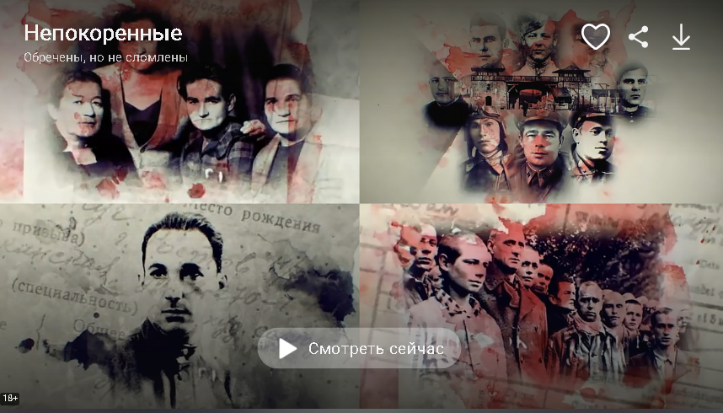
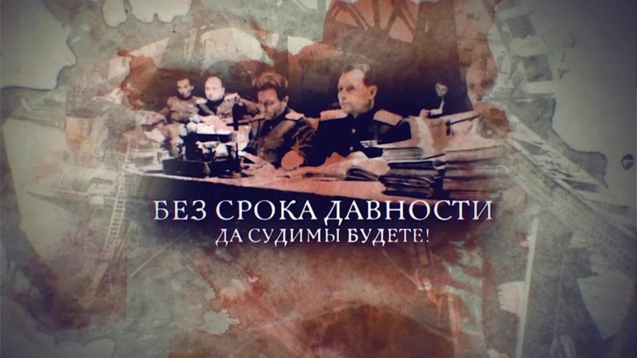
ДОКУМЕНТАЛЬНЫЕ ФИЛЬМЫ

Slide 11
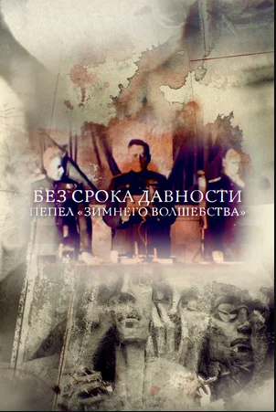
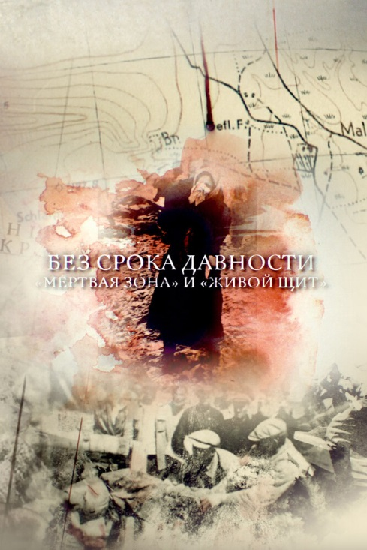
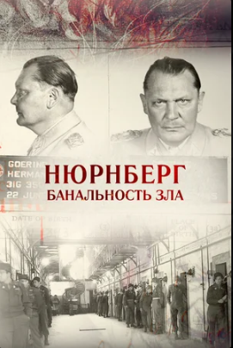
ДОКУМЕНТАЛЬНЫЕ ФИЛЬМЫ

Slide 12
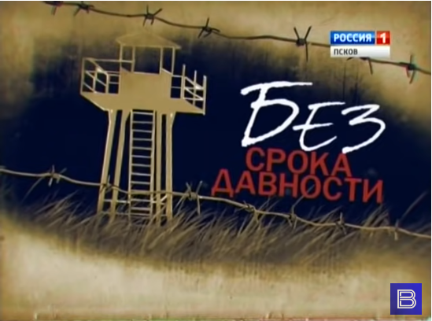
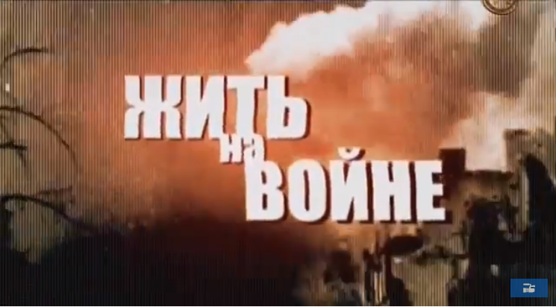
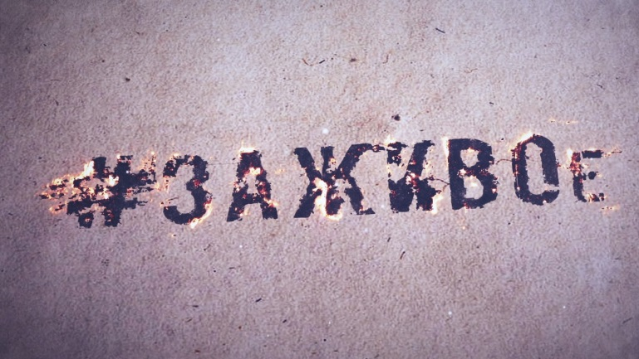
ДОКУМЕНТАЛЬНЫЕ ФИЛЬМЫ

Slide 13
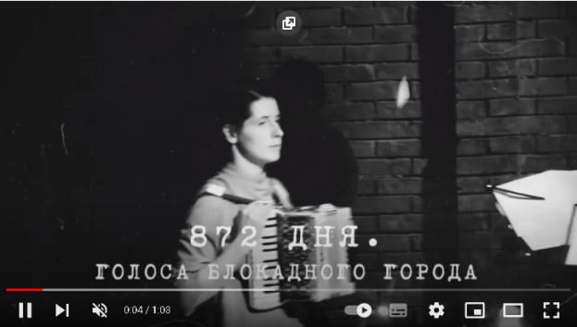
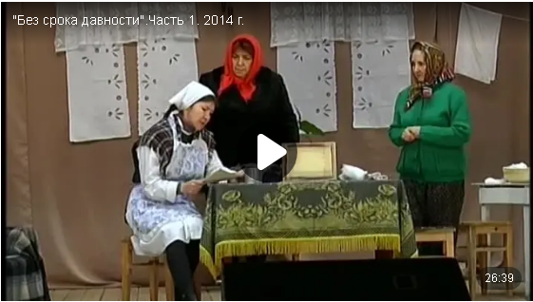
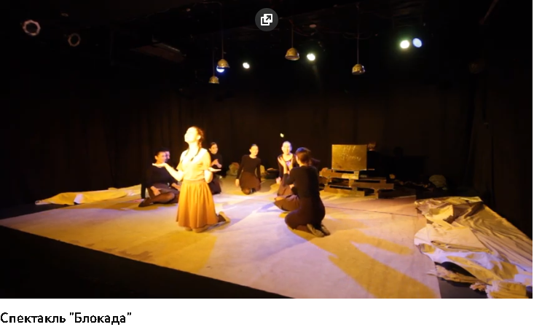
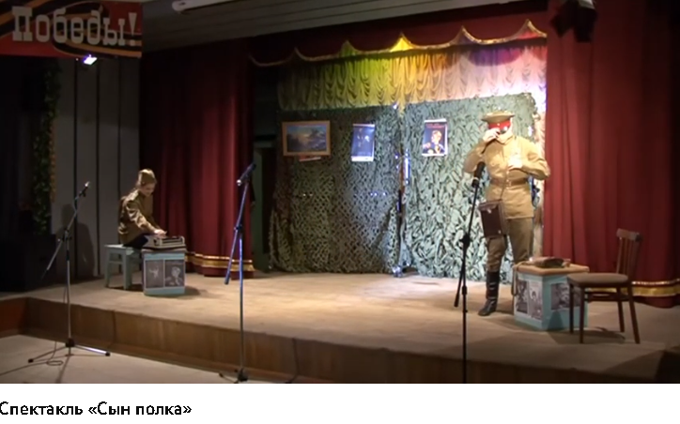
СПЕКТАКЛИ
1 | Спектакль «Блокада» 2020 г., Россия, 120 мин https://www.youtube.com/watch?v=75uXJYg2cD8
2 | Спектакль «872 дня. Голоса блокадного города» 2021 г., г.Санкт-Петербург
3 | Музыкальный спектакль «Сын полка». 7+, Москва, 60 мин. https://www.youtube.com/watch?v=k89vSSGEfXA
4 | Спектакль «Без срока давности». 2014 г, 34 мин http://www.novospasskoe-city.ru/news/spektakl_bez_sroka_davnosti/2020-05-09-18272
5 | Спектакль «Без срока давности». г.Уфа, 2021 г. https://news.rusoil.net/event/narodnyy-studencheskiy-teatr-st-art-predstavlyaet-spektakl-bez-sroka-davnosti

Slide 14
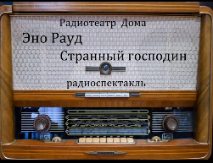
РАДИОСПЕКТАКЛИ
1 | Радиоспектакль «Срока давности не имеет» СССР, 1985 г., время звучания: 01:56:10 https://akniga.org/afanasev-aleksandr-sroka-davnosti-ne-imeet
2 | Радиоспектакль «Лиза Чайкина» СССР, 1971 г., время звучания: 01:05:21 http://www.leningrad.me/load/radiospektakli_sssr/o_vov/liza_chajkina_1971_radiospektakl_sssr/8-1-0-843
3 | Четвертая высота (1980) СССР, 1980 г., время озвучивания 36 мин http://www.leningrad.me/load/radiospektakli_sssr/o_vov/chetvjortaja_vysota_1980_radiospektakl_sssr/8-1-0-818
4 | Странный господин 1973 г., время озвучивания 45:28 мин http://www.leningrad.me/load/radiospektakli_sssr/o_vov/strannyj_gospodin_1973_radiospektakl_sssr/8-1-0-764
5 | Великое противостояние (1970) Автор: Кассиль Л. СССР, 1970 г., время озвучивания 56:41 https://www.youtube.com/watch?v=i6tC5_Nyf68
6 | Ангелы пана Громека СССР, 1954, время озвучивания 23:34 мин https://www.youtube.com/watch?v=4-STtvoQ4b4

Slide 15
ВИРТУАЛЬНЫЕ ВЫСТАВКИ
1 | Виртуальная выставка «Смоленщина в годы оккупации 1941—1943». Сайт Областного государственного казенного учреждения «Государственный архив Смоленской области». https://gaso.admin-smolensk.ru/virtualnye-vystavki
2 | Музей и война. Иллюстрированный альбом-каталог коллекций Государственного центрального музея современной истории России периода Великой Отечественной войны 1941—1945 гг. : http://vm.sovrhistory.ru/sovremennoy-istorii-rossii/msir-museum-and-war
3 | Виртуальная выставка «И помнить страшно, и забыть нельзя». ЦРБ им. В. Г. Белинского ЦБС Калининского района подготовила видео-выставку, посвященную Международному Дню освобождения узников фашистских лагерей. https://vk.com/video-63453177_456239523
4 | Виртуальная выставка "И помнить страшно, и забыть нельзя" Книжная виртуальная выставка, подготовленная Горно-Алтайской городской библиотечной системой к Международному Дню освобождения узников фашистских лагерей. https://www.youtube.com/watch?v=ed_4aMUd4mE
5 | Виртуальная выставка «О зверствах, чинимых немецкими оккупантами». Сайт КУВО «Государственный архив общественно-политической истории Воронежской области». http://www.arsvo.ru/informacionnaya_deyatelnost/vystavki/o-zverstvah-chinimyh-nemeckimi-okkupantami-k-yubileyu-velikoj-pobedy
6 | Виртуальная выставка «”Это нужно живым…”. О злодеяниях немецко-фашистских захватчиков в Курской области (1941—1943 гг.)» ОКУ Госархив Курской области. http://archive.rkursk.ru/virtual_events/atrocity/#
7 | Выставка «Ни давности, ни забвения». ОКУ ГАОПИ Курской области . http://archive.rkursk.ru/virtual_events/gaopi_oblivion

Slide 16
ВИРТУАЛЬНЫЕ ВЫСТАВКИ
7 | Выставка «Ни давности, ни забвения». ОКУ ГАОПИ Курской области. http://archive.rkursk.ru/virtual_events/gaopi_oblivion
8 | «Без срока давности. Документы свидетельствуют…» Виртуальная выставка о преступлениях нацистов на оккупированной территории современной Липецкой области в 1941—1943 гг. http://госархив48.рф/2070-2
9 | «Без срока давности». Виртуальная историко-документальная выставка о преступлениях нацистов на оккупированной территории Орловщины. Сайт Государственного архива Орловской области. https://catalog.gaorel.ru/2020-5
10 | Виртуальная выставка «Без срока давности». Главное архивное управление города Москвы. Центральный государственный архив города Москвы. https://vistav3.wixsite.com/bezsrokadavnosti
11 | Без срока давности. Военные преступления на новгородской земле в 1941-1944 годах». Интернет-проект государственных архивов Новгородской области. http://expo.novarchiv.org/expo/2020/03
12 | Интернет-проект «Освобождение Осетии в годы Великой Отечественной войны». Сайт Архивной службы Республики Северная Осетия — Алания. http://archive-osetia.ru/75-2/osvobozhdenie-osetii-v-gody-velikoj-otechestvennoj-vojny
13 | «Без срока давности… К 75-летию Победы в Великой Отечественной войне». Сайт ГКУ РК «Государственный архив Республики Крым». : http://krymgosarchiv.ru/vystavki/1554-bez-sroka-davnosti-k-75-letiyu-pobedy-v-velikoj-otechestvennoj-vojne

Slide 17
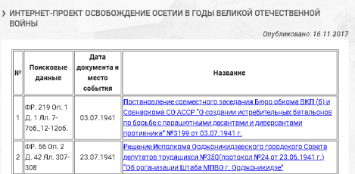
ВИРТУАЛЬНЫЕ ВЫСТАВКИ

Slide 18
СКУЛЬПТУРА
1 | Памятный крест Жертвам геноцида XX века. Северный район, Орел
2 | Мемориал узникам концентрационных лагерей. Володарский район, Брянск
3 | Памятник узникам фашистских концлагерей. Спас-Деменск, Калужская область
4 | Памятник Узникам концлагерей. пос. Ферзиково, Ферзиковский район, Калужская область
5 | Памятник думиничанам-узникам фашистских застенков в годы ВОВ пгт Думиничи, Думиничский район, Калужская область
6 | Мемориал памяти партизан, расстрелянных 1 сентября 1942 г. Красный Сулин, Ростовская область
7 | Обелиск на месте расстрела зерноградцев в годы Великой Отечественной войны Зерноград, Ростовская область
8 | Памятный знак на месте расстрела зерноградских патриотов немецкими оккупантами в 1943 году.Зерноград, Ростовская область
9 | Мемориальная плита в память о мирных жителях, расстрелянных немецко-фашистскими оккупантами в годы Великой Отечественной войны Фокинский район, Брянск
10 | Братская могила жителей, расстрелянных в 1942 г. немецко-фашистскими захватчиками близ с. Журиничи. Брянский район, Брянская область
11 | Памятник расстрелянным евреям в Почеп, Брянская область
12 | Братская могила 325 мирных жителей, расстрелянных в 1941 г. немецко-фашистскими захватчиками. д. Хацунь, Карачевский район, Брянская область
13 | Захоронение мирных жителей, расстрелянных фашистами в 1943 г. Карачевский район, Брянская область
14 | Памятник мирным жителям, погибшим в годы Великой Отечественной войны с. Малое Полпино, Брянский район, Брянская область

Slide 19
СКУЛЬПТУРА
15 | Братская могила мирных жителей д. Большие Савки, Кировский район, Калужская область
16 | Братская могила мирных жителей. рп. Суземка, Суземский район, Брянская область
17 | Братская могила мирных жителей. Суземский район, Брянская область
18 | Памятник мирным жителям, расстрелянным в мае 1943 г. рп. Суземка, Суземский район, Брянская область
19 | Обелиск на месте расстрела мирных жителей климовчан-евреев рп. Климово, Климовский район, Брянская область
20 | Памятник жертвам фашистского режима. Советский район, Брянск
21 | Мемориальный комплекс "Памяти жертв фашизма" Змиёвка, Железнодорожный район, Ростов-на-Дону
22 | Памятник Жертвам фашизма.Спас-Деменск, Калужская область
23 | Памятник узникам фашистских концлагерей. Город Калуга, Калужская область
24 | Памятник детям, погибшим в Сталингадской битве в г. Калач-на-Дону, Волгоградская обл., Россия
25 | Памятник "Детям Керчи - жертвам войны 1941-1945 г.г." в Керчи, Крым, Россия
26 | Памятник "Детям, погибшим в годы Великой Отечественной войны" в Липецке, Россия
27 | Памятник "Детям, погибшим в годы Великой отечественной войны 1941-1945" в Лычково, Новгородская обл., Россия
28 | Памятник детям, погибшим во время Великой Отечественной войны в селе Лычково, Новгородская обл., Россия
29 | Памятник "Детям, не пришедшим с той войны. 1941-1945" в Москве, Россия

Slide 20
СКУЛЬПТУРА
30 | Памятник детям-узникам фашизма в Ногинске, Московская обл., Россия
31 | Памятник детям блокадного Ленинграда в Омске, Россия
32 | Памятник "Детям войны, погибшим в 1941-1945 г.г." в Симферополе, Крым, Россия
33 | Памятник детям - узникам фашистских концлагерей в г.Видное, Московская обл., Россия
34 | Памятник детям - узникам фашистских концлагерей в Гатчине, Ленинградская обл., Россия.
35 | Памятник детям - узникам фашистских концлагерей в Саратове
36 | Памятник детям - узникам фашистских концлагерей в Смоленске
37 | Памятник малолетним узникам фашистских концлагерей Мосальск, Калужская область.
38 | Музейно-мемориальный комплекс «Жестяная горка» Комплекс находится Новгородской области в деревне Жестяная Горка.
39 | Памятник детям – жертвам фашистов В Москве, в районе «Чертаново-Центральное».
40 | Мемориальная доска в деревне Анненки города Калуги в память убитых фашистами 17 мирных жителей в годы Великой Отечественной войны
41 | «Формула скорби» — памятник евреям — жертвам нацизма, убитым в 1941 году в городе Пушкине.
42 | Памятник жертвам фашизма установлен в Ленинском районе Керчи.

Slide 21
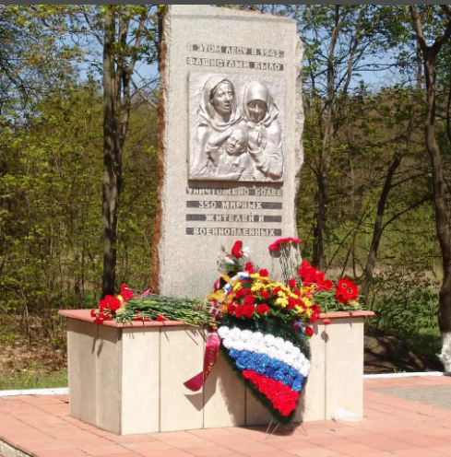
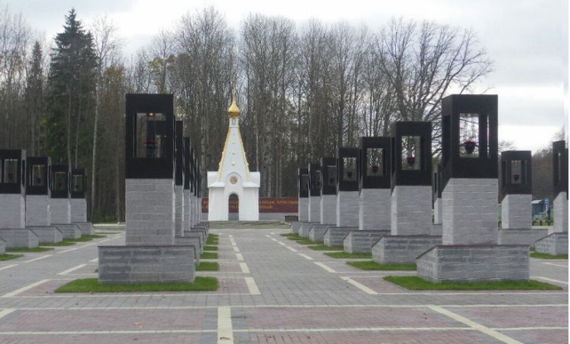
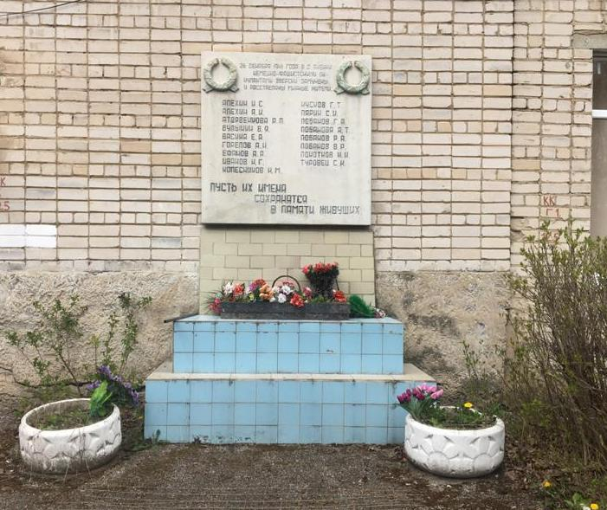
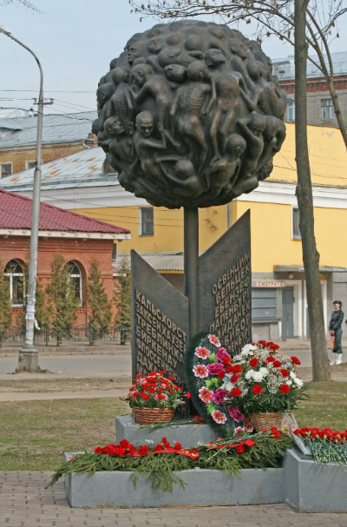
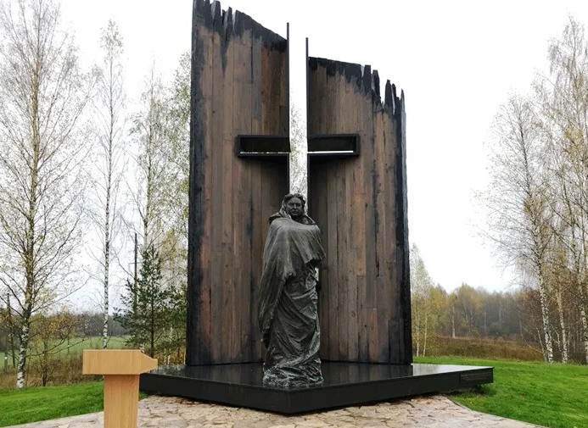
СКУЛЬПТУРА

Slide 22
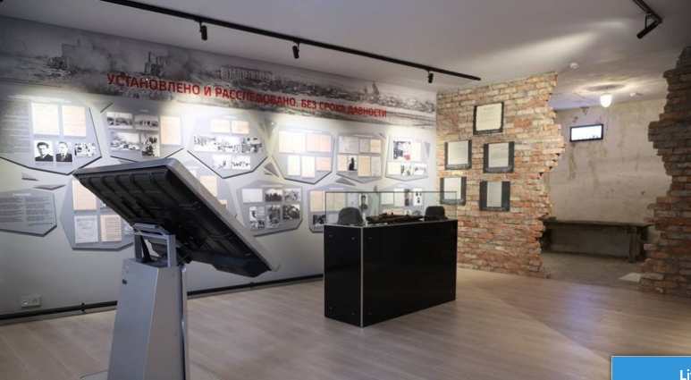
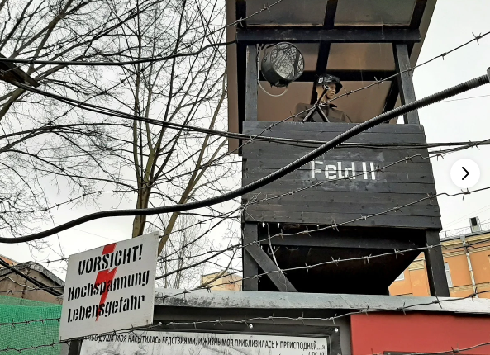
МУЗЕЙНЫЕ ЭКСПОЗИЦИИ
1 | В историческом центре Пскова открылся Музей оккупации Псковской области 1941-1944 годов. https://pobedarf.ru/2022/10/22/na-pskovshhine-sozdan-muzej-zhertv-naczizma/ https://statearchive.ru/1600
2 | Музей памяти жертв нацизма. https://milmed.spb.ru/музей-памяти-жертв-нацизма/
3 | Музей за колючей проволокой в Республики Карелия https://rk.karelia.ru/social/muzej-za-kolyuchej-provolokoj-kak-vyglyadit-iznutri-rekonstruktsiya-finskogo-kontslagerya-v-karelii/
4 | Музей памяти жертв нацизма в Петербурге https://dzen.ru/media/kseniagid/muzei-pamiati-jertv-nacizma-otkrylsia-v-peterburge-unikalnye-eksponaty-s-niurnbergskogo-processa-12-5e6a5eae1fed487b1f85548b
5 | Музей концлагеря «Красный» Симферополь https://memorialkrasniy.ru

Slide 23
V. НАУЧНО-ПОПУЛЯРНЫЕ РАБОТЫ «БЕЗ СРОКА ДАВНОСТИ»
На портале Российской электронной библиотеки (https://www.elibrary.ru) найдено 316 научных работ, в том числе в доступе 159 научных работ
Ссылка на размещение 159 публикаций по теме геноцида советских граждан в годы Великой Отечественной войны
https://drive.google.com/drive/folders/1VcR1cbefrn-_tS5NQB9vOE_a1VMLrdDU

Slide 24
V. НАУЧНО-ПОПУЛЯРНЫЕ РАБОТЫ «БЕЗ СРОКА ДАВНОСТИ»
Воспоминания узников фашизма и мирного населения на оккупированных территориях | 13
Документальные источники (протоколы, акты, материалы) | 9
Учебно-методическая литература (учебные материалы образовательного модуля «Великая Отечественная война. Без срока давности», методика проведения всероссийских конкурсов, о проведении Дня единых действий) | 13
Научные статьи о геноциде мирного населения на оккупированных территориях (дети в оккупации, коллаборация, антисоветская пропаганда, карательные операции, повседневность в оккупации, женщины в оккупации, деятельность медицинских учреждений, состояние образования) | 82
Научные статьи о геноциде военнопленных и гражданского населения в концентрационных лагерях (о выживании в КЛ, медицинские эксперименты в КЛ, дети в КЛ, женщины в КЛ, роженицы в КЛ, уничтожение советских граждан в КЛ) | 42

